Slide 1





Slide 2
На сегодняшнем занятии:
1
Подготовка макетов к верстке
9
Domain Name System (DNS)
2
Модульная система верстки
10
Хостинг
3
8 ошибок новичков
11
HTML 5
4
Понятие метатега
5
Управляющие команды для браузера
6
Информация о странице и ее авторе
7
Команды для поисковых систем
8
Доменное имя

Slide 3
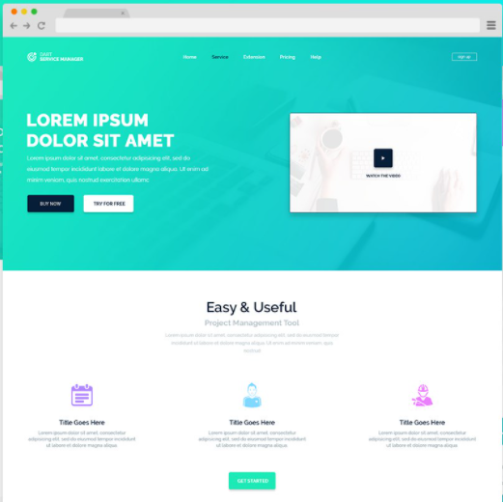
Подготовка макетов к верстке
Сбор информации
Даже для самого скромного задания нужно собрать базовую информацию о цели разработки и сроках выполнения.
Мозговой штурм
Оперативный метод решения проблемы на основе стимулирования творческой активности
Наброски
Лучший способ быстро изучить возможности дизайна — это делать эскизы, небольшие наброски макета, которые можно быстро нарисовать и быстро отвергнуть.
Эскизы (макеты, прототипы)
В веб-пространстве эквивалентом макета является бета-версия сайта, пока недоступная пользователям.

Slide 4

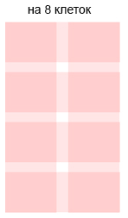

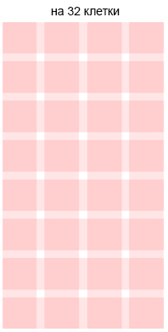
Модульная система верстки
Модульная система вёрстки — система вёрстки, при которой основой становится модульная сетка с определенным шагом (модулем), одинаковым или разным по горизонтали и вертикали.
Задачи сетки:
Ускорение работы: не тратится лишнее время на поиск геометрического места элемента в макете.
Сбалансированность и пропорциональность: элементы в макете соизмеримы и пропорциональны между собой.
Ускорение и шаблонирование, единообразие элементов: применяя сетку, создается основа для решений на будущее.
Модульные сетки

Slide 5

8 ошибок новичков
Все, что мигает без перерыва. Сведите моргание анимированных картинок к минимуму.
Деформированные фото. Пропорции фотографии должны соответствовать макету.
Открытые фото. Используйте волосяные линии для обводки фотографий с нечеткими границами.
Объекты во всех четырех углах. Нагромождать — плохо. Группировать — хорошо.
Перегруженный фон.
Издевательства над шрифтом. Дважды подумайте, прежде чем делать выворотку, набирать капсом или использовать подчеркивание и обводку.
Неудачные буллиты. Используйте подходящие символы и задавайте правильные отступы, выравнивая списки.
Коридоры. Обходитесь без коридоров в колонках, образующихся при выравнивании текста по ширине.

Slide 6

Понятие метатега
Метатеги — это теги языка HTML, содержащие различную служебную информацию. Метатеги размещаются в заголовке страницы (между тегами <head> и </head>).
Условно метатеги делятся на 3 группы:
содержащие управляющие команды для браузера;
содержащие управляющие команды для поисковых систем;
содержащие информацию о странице и ее авторе.
<meta http-equiv="Content-Language" content="ru" />
<meta name="site-created" content="01.27.2012" />
<meta name="description" content="HTML примеры" />

Slide 7

Управляющие команды для браузера.
На сегодняшний день наиболее важными считаются метатеги для управления браузером, которые задаются с помощью атрибута http-equiv.
Атрибут может принимать следующие параметры:
Content-type — указывает браузеру кодировку страницы.
Content-Language — сообщает браузеру, на каком языке написана страница.
Pragma — запрещает браузеру кэшировать страницу.
Refresh — через N секунд после загрузки текущей страницы в нее будет загружена другая URL-страница.

Slide 8

Информация о странице и ее авторе
Generator — сообщает, с помощью какой программы был сгенерирован код страницы.
site-created — указывает дату создания страницы.
expires — этот метатег указывает, когда страница будет удалена.
Author — содержит имя автора страницы.
Copyright — указывает владельца авторских прав.
Reply-to — указывает способ связи с автором страницы.
Owner — указывает собственника страницы.
Address — содержит адрес автора страницы.

Slide 9

Команды для поисковых систем
Когда-то эти метатеги были очень важны. Правильно используя их, можно было достаточно легко вывести свой сайт на хорошие позиции в поисковиках.
description — содержит в себе основное описание страницы, является наиболее важным из метатегов.
keywords — содержит ключевые слова, по которым будет индексироваться страница.
robots — этот метатег управляет индексированием страниц.
      index/noindex — индексировать / не индексировать страницу;
follow/ nofollow — идти / не идти по ссылкам с этой страницы;
all — эквивалентно index, follow
none — эквивалентно noindex, nofollow
4. revisit, revisit-after — дает команду поисковой системе индексировать сайт с нужной периодичностью.

Slide 10
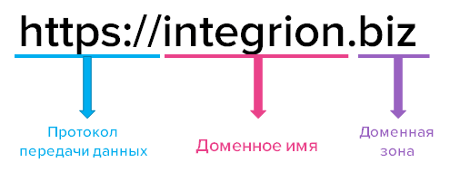
Доменное имя
У каждого web-ресурса есть свой IP Адрес — уникальный номер, который присваивается для его идентификации в Сети. Это число трудно запоминать, поэтому используются доменные имена.
Доменное Имя — уникальный идентификатор, который присваивается определенному IP-адресу (двух одинаковых быть не может).

Slide 11
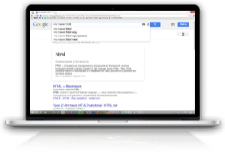


Domain Name System
Доменные Имена обслуживается и централизованно администрируются набором серверов доменных имен DNS (Domain Name System).
Вся информация о Доменных Именах хранится в центральной базе данных DNS.
В базе данных хранится информация о дате регистрации, о физическом или юридическом владельце Доменного Имени, а также путь к так называемому серверу имен — NAMESERVER (NS), где содержится информация, на которую указывает Доменное Имя.
DNS-server
site1.com
- - -
site1.com site2.com
site3.com
site4.com
- - -
- - -
213.180.243.11
232.130.122.31
232.168.122.31
244.130.122.31
- - -
site2.com
Пользователь
213.180.243.11
232.130.122.31

Slide 12

Хостинг
Хостинг — услуга по предоставлению дискового пространства для физического размещения файлов сайта на сервере, постоянно находящегося в сети (обычно Интернет).
Хостинг и домен – это понятия, которые определяют место жительства сайта в Интернете. Хостинг обеспечивает необходимое пространство для хранения вашего сайта в интернете, а домен отвечает за его онлайн адрес.

Slide 13

HTML 5
Советы при верстке
Используйте имена атрибутов в нижнем регистре
HTML5 позволяет смешивать прописные и строчные буквы в именах атрибутов.
Пробелы и знаки равенства
HTML5 позволяет оставлять пробелы вокруг знаков равенства. Но код без пробелов легче читать и лучше объединять в группы.
Избегайте длинных строк кода
При использовании редактора HTML неудобно прокручивать вправо и влево, чтобы прочитать код HTML.
Старайтесь избегать строк кода длиннее 80 символов.
Используйте кавычки для значений атрибутов
HTML5 позволяет устанавливать значения атрибутов без кавычек.
Используйте имена тегов в нижнем регистре
HTML5 позволяет смешивать прописные и строчные буквы в именах тегов.
Закрывайте пустые теги HTML
В HTML5 необязательно закрывать пустые теги.
Новые семантические элементы
<header>, <footer>, <article> и <section>.
Новые атрибуты элементов формы, такие как number, date, time, calendar, and range.
Новые графические элементы: <svg> и <canvas>.
Новые мультимедийные элементы: <audio> и <video>.

Slide 14
Q&A

